Slide 1
Radar ODS
Predicción de ODS’s
Autores:
Guillermo Pueyo
Josep Velasco

Slide 2

Introducción
¿Qué es un ODS?
Un ODS es un objetivo de desarrollo sostenible. En 2015 la ONU estableció 17 objetivos de desarrollo sostenible (ODS) para erradicar la pobreza, proteger el planeta y asegurar la prosperidad para todos.

Slide 3
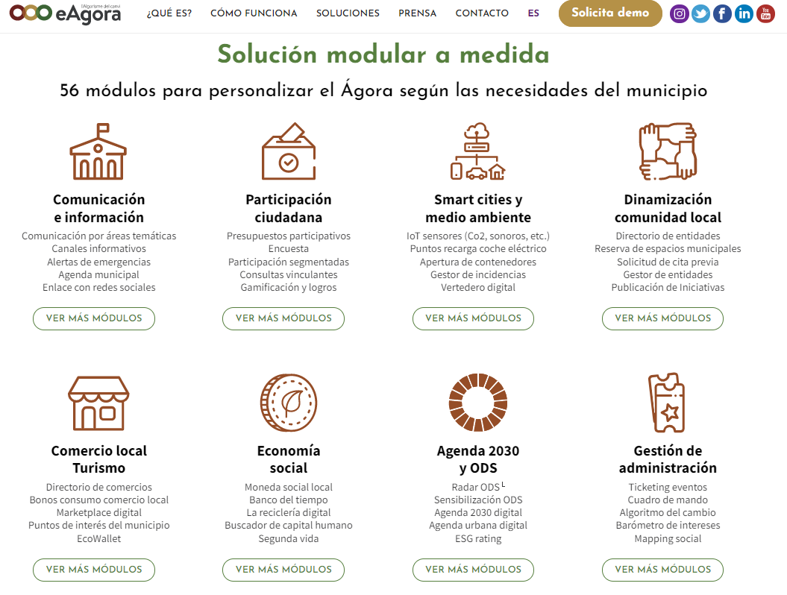
Proyecto
Colaboración
Hemos colaborado con eAgora. Se trata de una App “municipal” donde se puedes conocer tu ayuntamiento, comercios, presupuestos participativos, participación ciudadana, locales y mucho más.

Slide 4
Proyecto
Objetivo principal
El objetivo principal del proyecto es predecir los ODS en función de las actividades que los ayuntamientos, comercios y personas propongan.
Cómo
Mediante la asociación con la empresa eAgora, hacemos uso de su aplicación para conseguir el dato y hacer predicciones de ODS’s.

Slide 5
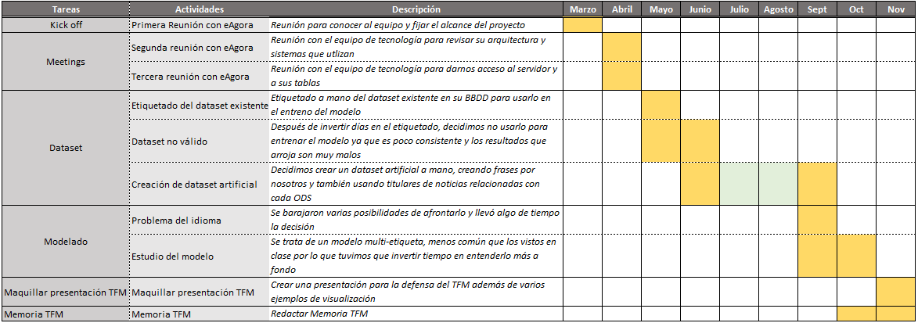
Proyecto
Plan de trabajo
En la siguiente tabla se expone el plan de trabajo. En la mayoría de las tareas se ha trabajo conjuntamente

Slide 6
Proyecto
Objetivos
Generar un dataset artificial a mano
Crear un modelo de predicción de ODS’s (castellano y catalán)
1. MLkNN – Vecinos más cercanos
2. Relevancia binaria con Naive – Bayes
3. Label Powerset con Regresión Logística
Conectar este modelo con la aplicación
Crear un prototipo de predicción

Slide 7
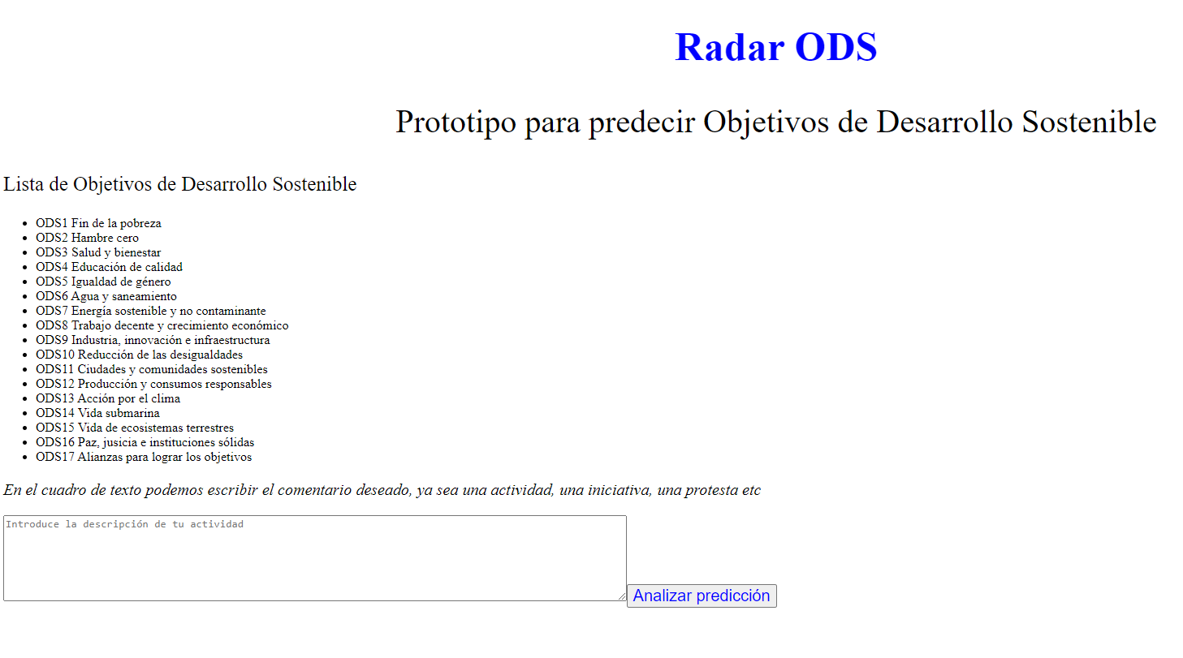
Proyecto
Demo
Se ha creado un prototipo de predicción de ODS’s para ilustrar el funcionamiento.
Se ha usado la herramienta de visualización Dash de Python.

Slide 8
Proyecto
Retos
Los datasets
- Dataset compartido por la empresa
- Dataset artificial
El idioma
- Primera aproximación
- Solución final
Escalabilidad
Con más tiempo y más datos, este proyecto se podría escalar a unos altos niveles mediante el uso de plataformas Cloud.
En la memoria existe una propuesta para escalar este proyecto

Slide 9
Resultados
Rendimiento del modelo
Dado el pequeño número de comentarios, nuestro modelo pudo llegar a predecir aproximadamente el 55% de dataset de entrenamiento.
En varias ocasiones, dada la baja probabilidad que arroja el modelo, el comentario no podrá ser etiquetado.

Slide 10

Propuesta de Arquitectura
Amazon Web Service (AWS).
Servicio S3
- Almacenamiento tablas generadas por la app.

Slide 11

Propuesta de Arquitectura
Amazon Web Service (AWS).
Servicio Lambda
- Aplicación del modelo de ML calculado. Inicio mediante evento.
- Generación dataset con los ODS.

Slide 12
Propuesta de Arquitectura
Amazon Web Service (AWS).
Servicio S3
- Almacenamiento tablas generadas por la lambda con los ODS.

Slide 13
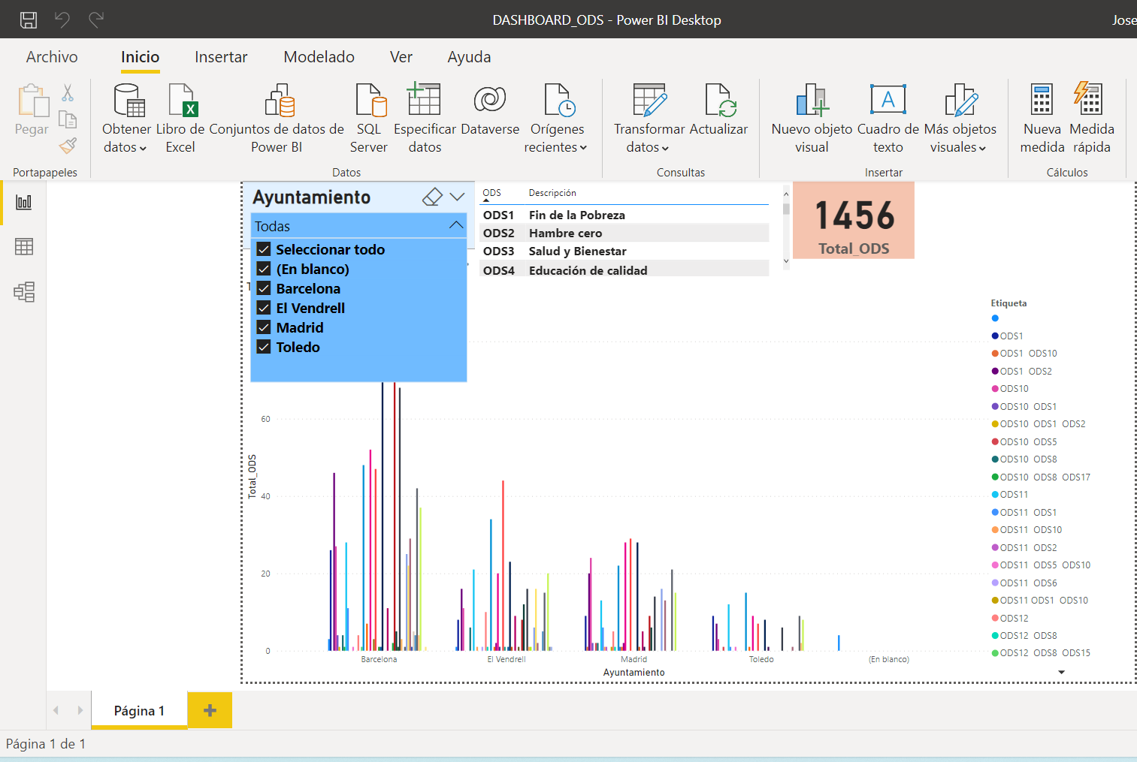
Visualización de los datos
DashBoard con Power BI.

Slide 14
Conclusiones
El algoritmo predice con cierta exactitud el tipo de ODS.
Mejora del algoritmo con el paso del tiempo.
Posible propuesta de incorporación del servicio EC2 para la escalabilidad de cómputo

